Slide 1
L’Entretien Professionnel Annuel
Webinaire du 06 mai 2025

Slide 2

L’entretien professionnel : KESAKO
POUR QUOI
Obligation légale* qui prévoit que tout agent public doit faire l’objet d’un entretien professionnel afin d’apprécier sa valeur professionnelle.
POUR QUI
Tous les agents stagiaires et titulaires et tous les contractuels présents depuis au moins 6 mois (y compris les contrats aidés).
* Décret n°2014-1526 du 16 décembre 2014

Slide 3
Le contenu de l’entretien d’évaluation
Le bilan de l’année scolaire écoulée et résultats obtenus par rapport aux objectifs fixés
La fixation d’objectifs pour l’année scolaire à venir
L’analyse des compétences acquises et des perspectives d’amélioration des résultats professionnels et des compétences de l’agent
Un échange avec l’agent sur ses perspectives d’évolution, de mobilité et de développement de ses compétences
Notes:
L’évaluation a pour objectif d’évaluer l’année scolaire passée et celle à venir :
Il s’agit d’une mise en commun et d’une discussion sur l’année de travail écoulée, basée sur les résultats et les faits au regard des attentes définies et les objectifs fixés par le supérieur.
L’évaluation et l’autoévaluation apportent un cadre à cet entretien. Ce moment d’échanges sera aussi l’occasion d’aborder des faits marquants de l’année ou une situation individuelle particulière, afin de pouvoir fixer les objectifs de l’année future.
- L’analyse des compétences et des axes d’amélioration : cette étape permet de repérer ce qui répond aux attentes, ce qui doit être améliorer et surtout comment les améliorer. Cette étape est souvent le moment, pour l’évalué de présenter aussi certaines remarques objectives sur l’organisation et le fonctionnement du service, les manques potentielles (EPI, matériels, formation, accompagnement), qu’il s’agit là d’entendre pour une amélioration continue des relations de travail.

Slide 4
LES MAITRES MOTS DE L’EPA
Préparer
Anticiper
identifier
Notes:
1. Analyser le contexte de l’entretien
🔍 Identifier les enjeux du poste, les missions de l’agent, et les évolutions récentes du service.
2. Rassembler les informations nécessaires
📂 Relire les précédents entretiens, bilans d’activités, formations suivies, fiches de poste, et indicateurs de performance.
3. Clarifier les objectifs de l’entretien
🎯 Déterminer ce que vous souhaitez aborder : compétences, formations, évolution professionnelle, attentes de l’agent, etc.
4. Préparer des questions ouvertes et bienveillantes
💬 Favoriser l’échange et la réflexion de l’agent sur ses pratiques, ses réussites, ses difficultés, ses souhaits.
5. Identifier des pistes d’évolution et de développement
📈 Anticiper les besoins en formation, en accompagnement ou en mobilité interne.

Slide 5
Les éléments clés de l’entretien d’évaluation
Une durée d’entretien de minimum 45 minutes
Un entretien privilégié, individualisé et bilatéral
Une fiche d’entretien établie par l’évaluateur, signée par l’agent et renvoyée à la DRH du CDVO au fur et à mesure
Un entretien organisé et préparé en amont
Notes:
L’entretien doit être fixé en amont (cad): fixer la date, le lieu. Donner aux collaborateurs évalués les documents nécessaires à la préparation des entretiens d’évaluation : fiches, profil de poste, rappel des anciens objectifs…
L’entretien professionnel est un acte de management délicat voire parfois difficile.
Cette étape préparatoire est cruciale car elle permet de préparer et d’anticiper les difficultés liées au profil de l’agent : établir objectivement quelles ont été les problématiques rencontrées, les raisons, établir factuellement les axes de progression et besoins de l’agent évalué.
Préparer l’entretien est essentiel pour rendre l’entretien d’évaluation le plus objectif possible
Il s’agit également d‘avoir, en amont de l’entretien réfléchit aux objectifs passés, et les objectifs futurs, afin de pouvoir être le plus efficace possible lors de l’entretien.
L’objectif n’est pas de faire durer l’entretien. Il vaut mieux 30 minutes constructives.
Privilégié et individualisé : dans un endroit spécifique et dans le respect de la confidentialité en réservant une salle spécifique. L’entretien doit se dérouler à deux (agent/responsable hiérarchique direct).

Slide 6






Étapes clés des entretiens professionnels
15 jours avant l’entretien
Envoi d’une invitation à l’EPA
Délai de préparation des entretiens
1
jour J Entretien
Évaluation des objectifs passés & fixation des objectifs à venir, appréciation de la valeur professionnelle et axes de progression de l’agent
2
Voies et délais de recours
1) Recours gracieux
2) Recours via CAP
3) Recours contentieux
6
Maximum à J+10 après l’entretien
Complétude & envoi de l’EPA à l’agent concerné
3
04/07/2025
Date butoir d’envoi des EPA au CDVO
5
Maximum J+10 après envoi à l’agent de l’EPA
Observations & signature de l’agent évalué
4
Notes:
Recours hiérarchique : 15 jours à compter de la transmission définitif de l’EPA
si réponse défavorable : passage en CAP possible (1 mois)
En cas d’avis défavorable de la CAP : recours contentieux possible dans les deux mois à compter de la notification de l’avis de la CAP.

Slide 7
Levons les idées reçues
Refuser de signer ou de participer à un EPA ?
L’absence de l’agent ou de l’évaluateur
Être accompagné pendant l’EPA ?
Les souhaits de mobilité et/ou de formations ne valent pas inscription !
CIA & évaluation
Entretien et avancement
Notes:
REFUS DE SIGNATURE : indiquer le refus de signature de l’agent, ou le refus
Le principal ou est ce qu’il signe et ou signe le secrétaire général
ABSENCE PROLONGEE DE L’AGENT
En cas d’absence, l’entretien professionnel se déroule au retour de l’agent (même si arrive après la date butoir de renvoi des EPA
3) CIA & évaluation
4) Il s’agit de voeux mais l’inscription à des formations ou à une demande de mobilités est avant tout une demarche individuelle. Ces parties servant à orienter l’agent évalué. Lui presenter, en fonction des objectifs et des critères d’appreciations les facteurs de progession ou de mobilités.

Slide 8

La constitution des objectifs
Des objectifs concrets, clairs et précis.
Des objectifs cohérents et transparents;
Des objectifs individuels et/ou collectifs.
Notes:
Comment peuvent être pensé des objectifs : ils peuvent individuels ou transversaux, liés à l'activité des agents, en lien avec le développement et/ou amélioration des compétences de l’agents, à l'évolution des pratiques, liés au changement d'organisation de l’établissement ou aux perspectives d’évolution professionnelles individuelles (travail en équipe, formation, accompagnement…).
➔Les objectifs peuvent être fixés sur des questions de savoir faire mais aussi de savoir être (posture professionnelle, respect des horaires, animation d’équipe, coordination ou communication)
➔ Un objectif peut aussi se construit vis-à-vis de l’entretien, des difficultés constatées ou de projets spécifiques sur l’année à venir ➔ c’est la question de la cohérence des objectifs:
➔ En effet, il doit y avoir une cohérence entre les items entre les objectifs passés, les compétences acquises et les objectifs futurs (un objectif non atteint ou partiellement atteint doit donc forcément s’accompagner d’une mesure d’accompagnement spécifique en la matière s’il est poursuivi sur l’année suivante.
Cohérence entre les objectifs fixés et les mesures d’accompagnement. Ainsi, il faut établir comment le responsable direct peut accompagner l’agent dans la réalisation des objectifs fixés (gestion des plannings, accompagnement, tuilage…)
OBJECTIF des objectifs : transparence et clarté pour uen meilleure compréhension et évolution des agents

Slide 9
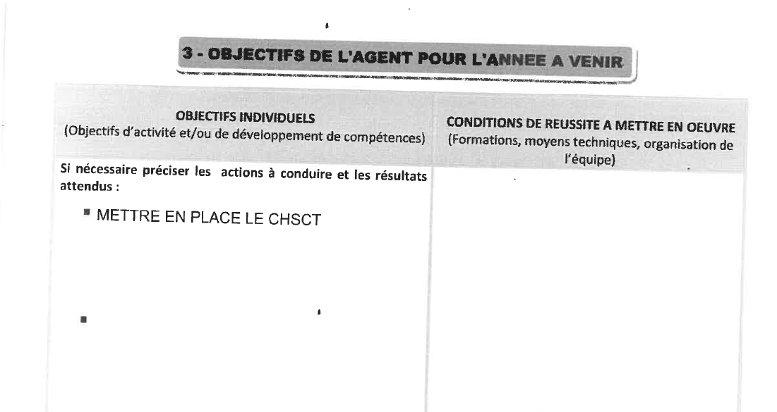
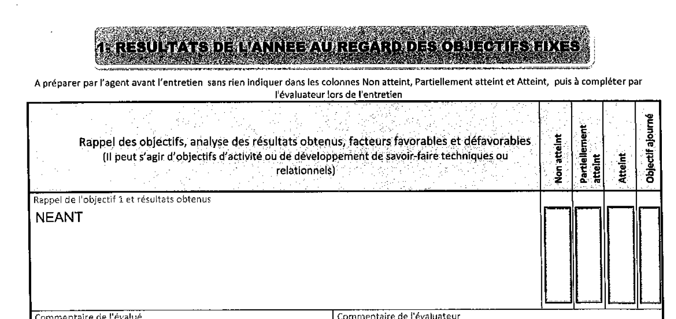
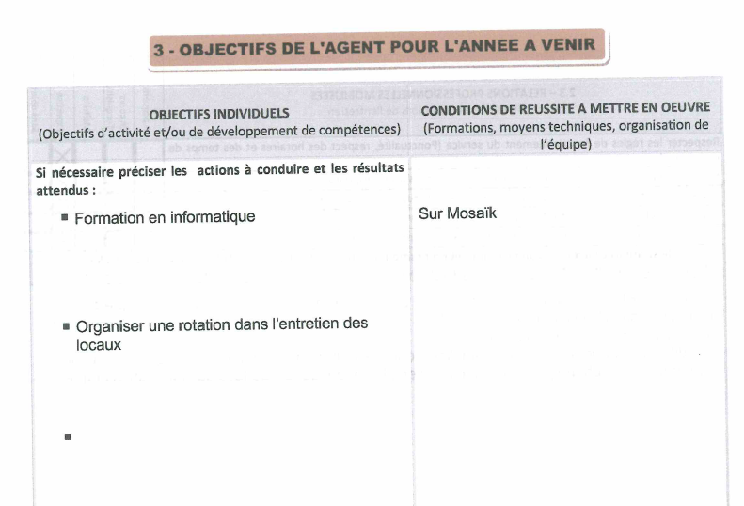
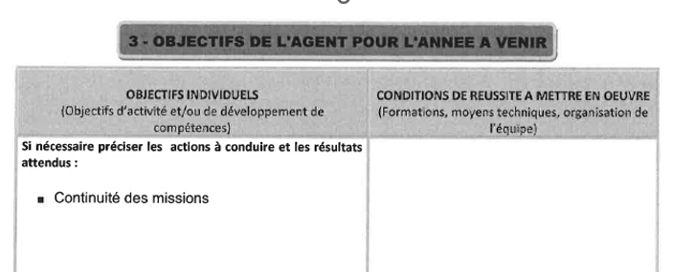

Slide 10
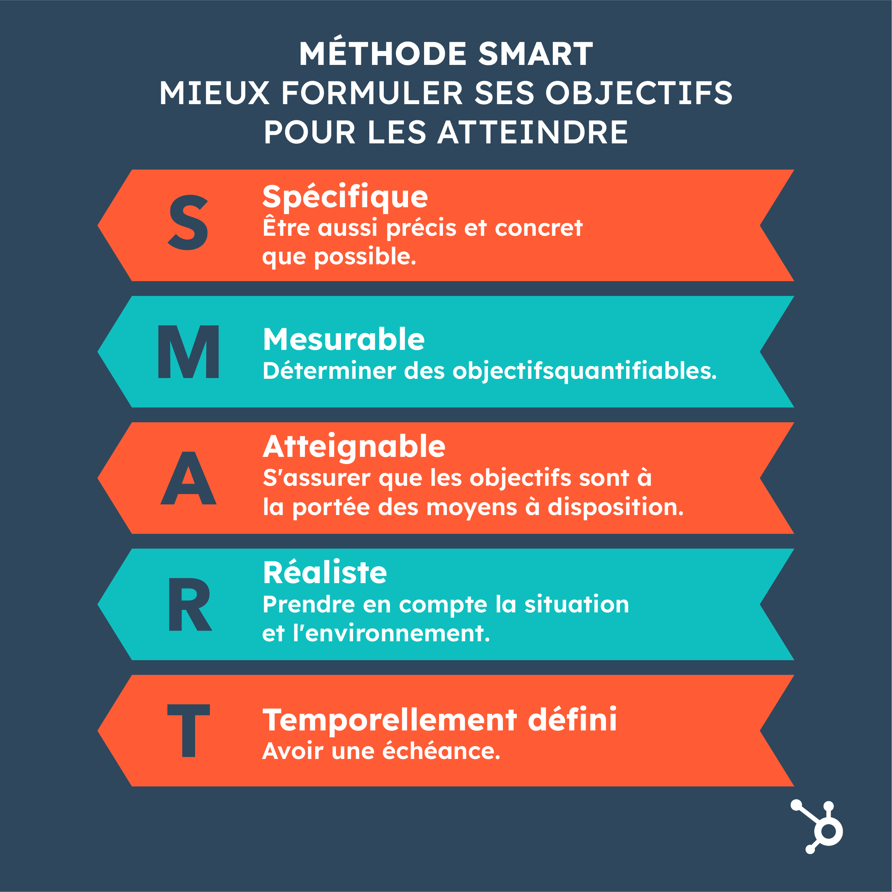

La méthode SMART pour des objectifs pertinents
Notes:
Pour aider à la détermination des objectifs : la méthode SMART
Un objectif SMART est une méthodologie qui permet de déterminer les objectifs les mieux adaptés à un projet ou à une année. L'acronyme SMART fait référence aux indicateurs composant cet objectif. Ce dernier doit être spécifique, mesurable, atteignable, réaliste et temporellement défini. SMART :
Spécifiques : précis, selon la fiche de poste et la spécificité de chaque agent
mesurables, (gâchis alimentaire, qualité des prestations d’entretien, du nettoyage des plateaux, qualité des contrôles agrobio, accueil du public…
atteignables,: les moyens mis en œuvre ou proposé
réalisables, selon les agents: tous les agents même sur un même poste ne pourront donc pas être soumis aux mêmes objectifs. Il faudra les adapter selon les caractéristiques et l’environnement.
Temporels: prévue dans l’année scolaire. C’est aussi de dire qu’il est nécessaire, pour s’assurer de la réussite d’un objectif, qu’il sera établit des échéances en cours d’année afin de rectifier les problématiques si nécessaire
➔ Penser des objectifs sur l’année à venir, pour le développement de l’agent MAIS aussi pour le développement de l’établissement.

Slide 11

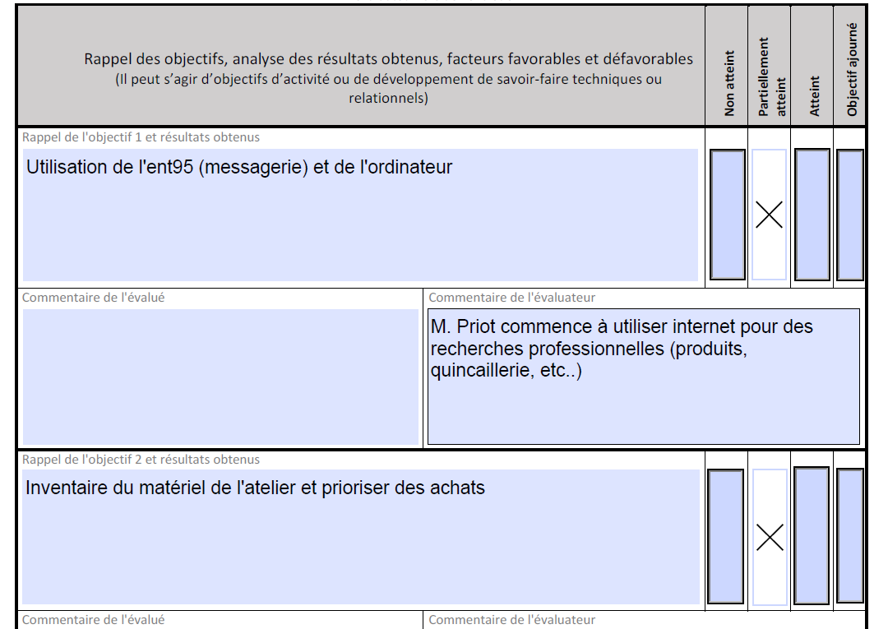
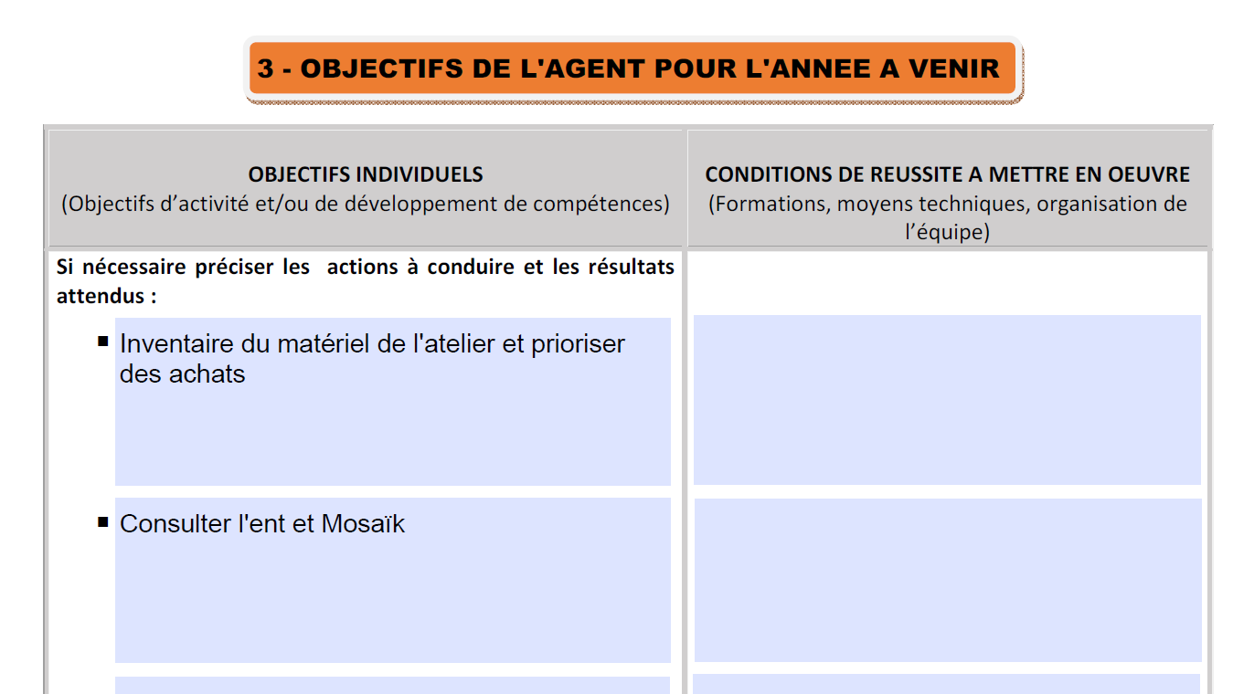
Notes:
Exemples :
Respect des normes HACCP. Ok mais de quelle manière. Par des formations, par la compréhension des protocoles ou la lecture des fiches techniques, essayer de pousser l’objectif pour accompagner l’agent.
Application des consignes pour un agent d’accueil : ok mais de quelle manière, selon quel cadre ? Selon le plan sécurité vigipirate Et comment l’agent peut-il s’améliorer ? En filtrant les entrées et les sorties, la fermeture et le contrôle des accès…
Exemples : poursuivre les efforts sur le gaspillage alimentaire tout en respectant les contraintes budgétaires liées dans une cuisine de production ou maintien de l’animation et de la communication au sein de l’équipe en intégrant les contraintes du Département et de l’établissement et/ou formation des nouveaux arrivants…)
Il y a toujours des objectifs qui peuvent être mis en place même pour des agents en poste depuis longtemps (exemple : application des nouvelles méthodes de préinprégnation, accompagnement et formations intra ou accueil des nouveaux arrivants, proactivité et force de proposition sur l’année à venir…), utilisation d’un nouveau système ou participation spécifique à des commissions, respects des contraintes budgétaires pour des chefs de cuisine, amélioration ou maintien de leur compétences en terme de communication, force de proposition dans l’amélioration de leurs missions…)

Slide 12

L’analyse des critères d’appréciation de la valeur professionnelle
Analyse des compétences tant sur le savoir faire technique que sur la posture professionnelle
L’importance des observations (transparence et précision)
Notes:
Il y a trois types de compétences qui sont analysés ici, en fonction des différents postes des Adc:
Les compétences communes liés aux fonctions d’un agent dans un collège (port d’EPI, connaissance des consignes, posture de travail…
Les compétences spécifiques liées au secteur d’activité (accueil, entretien des locaux, maintenance, gestion de stock, cuisine…)
L’analyse des compétences au regard des relations de travail (il s’agit ici de l’ensemble des compétences relationnelles, posture professionnelle, communication ou de travail en équipe)
Importance de l’analyse des compétences. En finir avec les anciennes évaluations : une année n’en vaut pas forcément une autre : on peut maitriser un sujet une année et avoir des difficultés l’année suivante. En cas de compétences à atteindre, il s’agira d’orienter les agents vers les axes d’amélioration au travers d’exemple précis.
➔ importance d’écrire ce qui va, mais également d’indiquer les points bloquants et/ou d’amelioration, pour permettre d’accompagner les agents vers les mobilités ou formations nécessaires. Importance car elles peuvent ensuite être utilisées par le Département (dans le cas d’une procedure disciplinaire, ou de l’anayse sur les CIA)… ➔ le role du manager fonctionnel et du courage managérial
➔ c’ est à partir des axes d’amélioration que seront déterminer les objectifs de l’année d’après, les conditions de réussites ainsi que l’orientation de l’agent vers les formations nécessaires.

Slide 13
La grille d’évaluation des compétences
Cohérente
Individualisée
évolutive

Slide 14
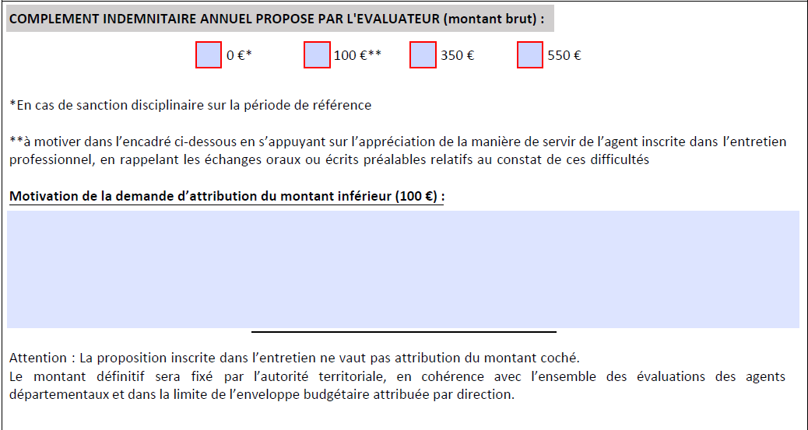
Notes:
Expliquer les montants
Expliquer les modalités (enveloppe DEC validation finale)
Expliquer (les proratas en fonction des absences à partir du 15ème jours

Slide 15
CALENDRIER 2025
RAPPEL
28 avril
LANCEMENT DE LA CAMPAGNE (note + guide + fiches d’évaluation en PDF inscriptible)
mai et juillet
PERIODE DES ENTRETIENS D’EVALUATION
courant juin
LANCEMENT DE LA CAMPAGNE DU CIA 2025
4 juillet
DATE BUTOIR DE RETOUR DES EPA

Slide 16

NOUVEAUTES A VENIR
Projet 2026 : la dématérialisation des fiches des entretiens professionnels

